Slide 1
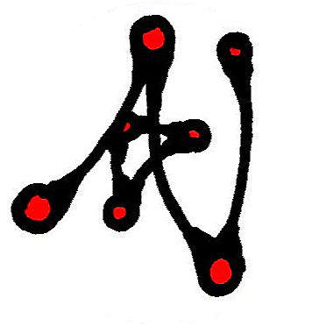
Doppi Detection YOLO_v8
Neurons, URINOV AZIZBEK, KII co. 22.01.2024

Slide 2
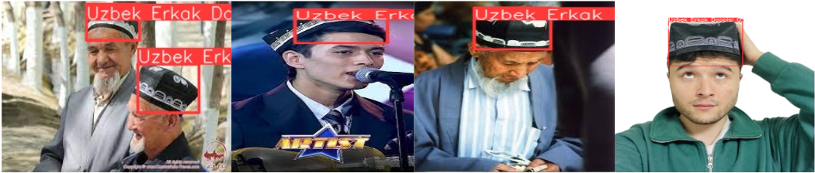
Natijalar :
Neurons, URINOV AZIZBEK, KII co. 22.01.2024

Slide 3
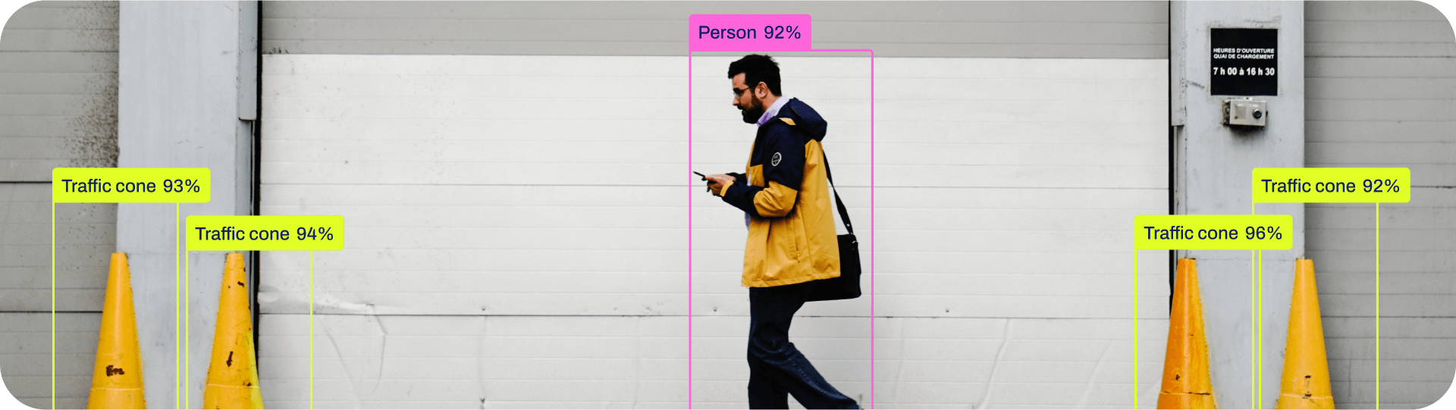
Object Detection - bu tasvir yoki video oqimidagi ob'ektlarning joylashuvi va sinfini aniqlashni o'z ichiga olgan vazifa.
BBOX (Bounding Box)
BBOX (Bounding Box)
Neurons, URINOV AZIZBEK, KII co. 22.01.2024

Slide 4
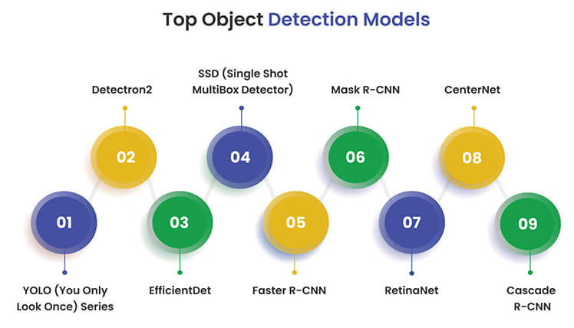
Bugungi darsda
Neurons, URINOV AZIZBEK, KII co. 22.01.2024

Slide 5
YOLO, YOLO_v2, YOLO_v3, YOLO_v4, YOLO_v5, YOLO_v6, YOLO_v7 va YOLO_v8
YOLOv8 - Ultralytics tomonidan YOLO-ning so'nggi versiyasi. Eng zamonaviy, zamonaviy (SOTA) modeli sifatida YOLOv8 oldingi versiyalarning muvaffaqiyatiga asoslanib, yaxshilangan ishlash, moslashuvchanlik va samaradorlik uchun yangi xususiyatlar va takomillashtirishlarni joriy qiladi. YOLOv8 aniqlash, segmentatsiyalash, pozani baholash, kuzatish va tasniflashni o‘z ichiga olgan ko‘rish AI vazifalarining to‘liq spektrini qo‘llab-quvvatlaydi. Ushbu ko'p qirralilik foydalanuvchilarga YOLOv8 imkoniyatlaridan turli ilovalar va domenlarda foydalanish imkonini beradi.
Ko’proq o’qing : https://docs.ultralytics.com/
Neurons, URINOV AZIZBEK, KII co. 22.01.2024

Slide 6
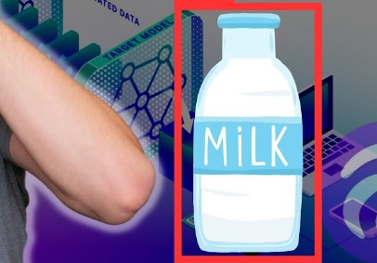
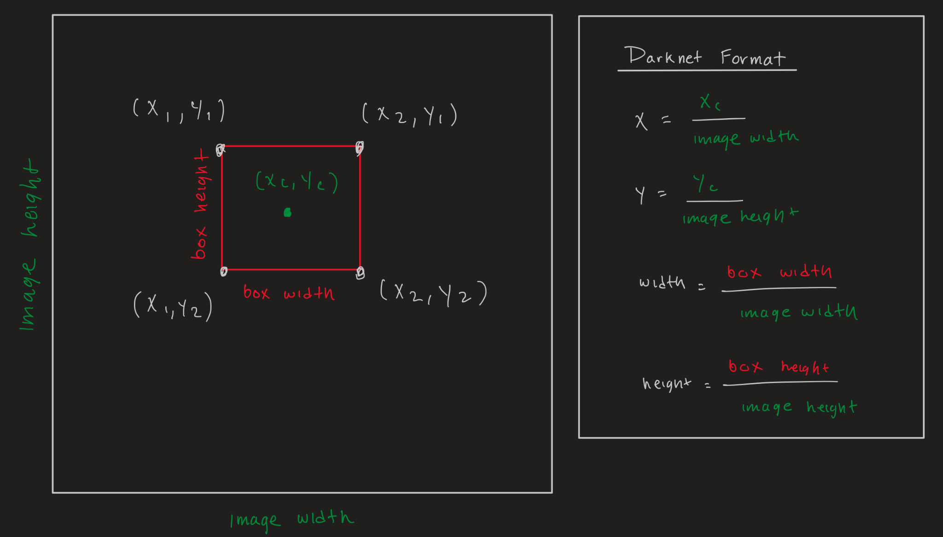
Image (640 X 640)
YOLO
Natija
Neurons, URINOV AZIZBEK, KII co. 22.01.2024

Slide 7
Qo’shimcha topshiriq !!!
Object Detection ni yanada yaxshiroq o’rganib chiqing
YOLO official site ni tekshirib chiqing
YOLO ni boshqa OBJECT bn train va test qilib ko’ring
ILTIMOS VIDEO VA DARSLIKLARNI TARTIB BILAN KO’RING !!!
Neurons, URINOV AZIZBEK, KII co. 22.01.2024

Slide 8
NEURONS
Raxmat
Software Developer
YouTube : www.youtube.com/@NEURONS-UZ
Website : https://zero-suger.github.io/Neurons/
GitHub Link : https://github.com/orgs/https-github-com-zero-suger/repositories
Telegram : https://t.me/NEURONS199816
Gmail : uacoding01@gmail.com
ESLATMA : HAR BIR INSON BU SLIDE DAN FOYDALANISH HUQUQIGA EGA. LEKIN ILTIMOS QUYIDAGI 2 NARSANI O’CHIRMANG
Neurons, URINOV AZIZBEK, KII co. 22.04.2023

